Slide 1

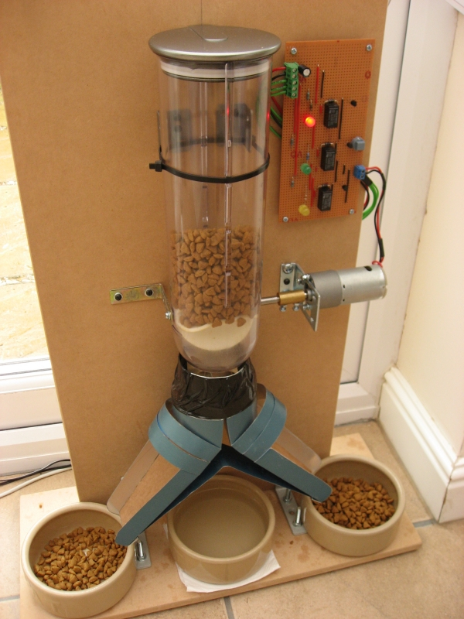
PetFeeder
Projet Arduino de Sophie ALLIER et Iléa DUFRAIGNE
Le distributeur de croquettes pour chien et chat

Slide 2
Sommaire
I- Pourquoi le PetFeeder ?
1- Motivations personnelles et professionnelles
2- Objectifs
3- Problématique suivie
II- Visualisation et description du projet.
1- Schémas explicatifs
2- Fonctionnalités du PetFeeder et avantages
3- Matériel utilisé
III- Réalisation et organisation du Petfeeder.
1- Planning
2- Diagramme de Gantt
IV- Conclusion, perspectives

Slide 3
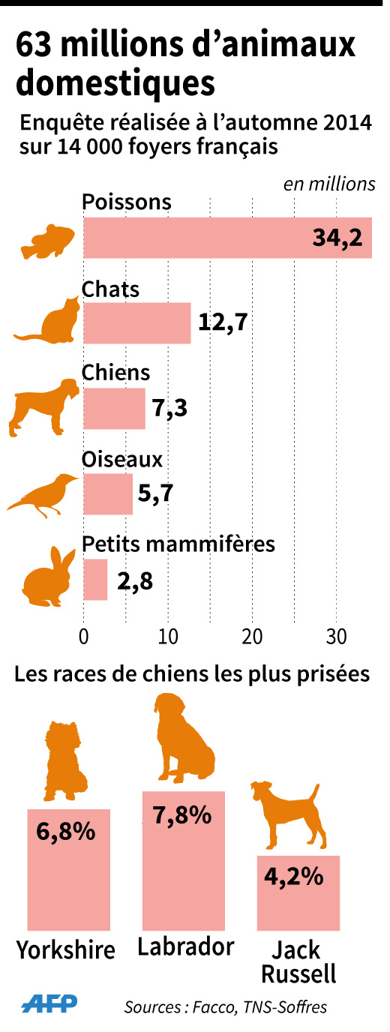
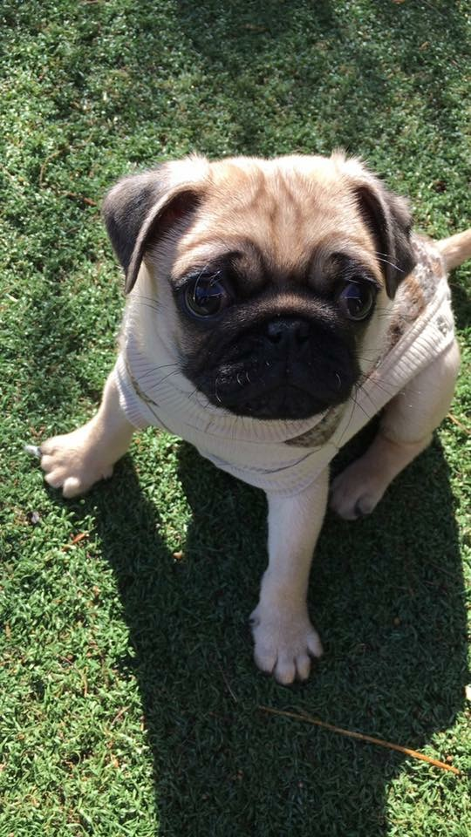
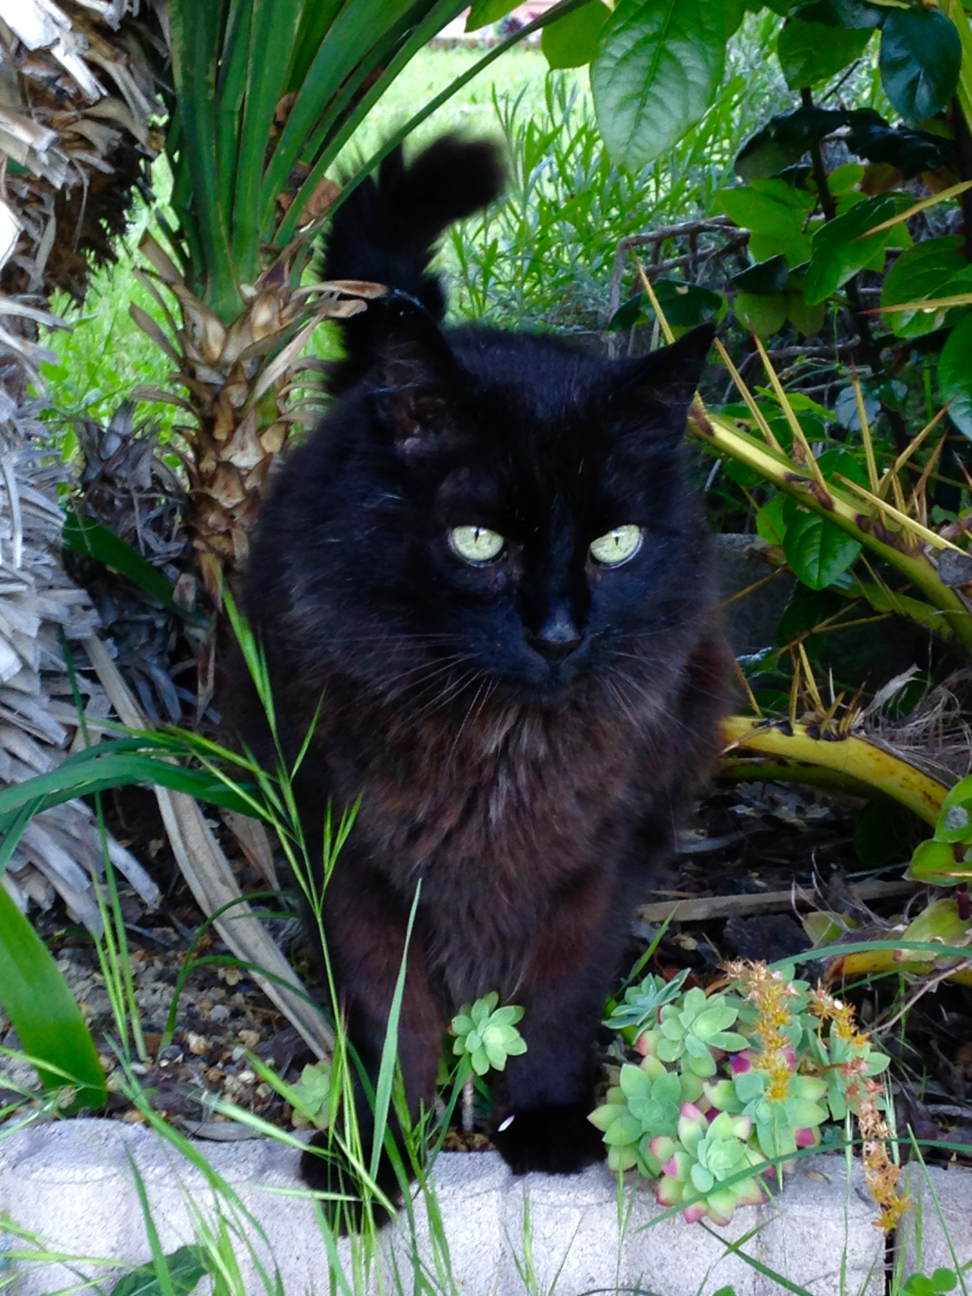
Motivations
Personnelles
Professionnelles

Slide 4
Objectifs & Problématique
Objectifs : Autonomie , prêt à l’utilisation, simple.
Problématique : En quoi le PetFeeder peut-il améliorer le quotidien de nombreuses personnes ?

Slide 5
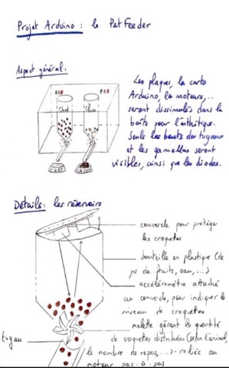
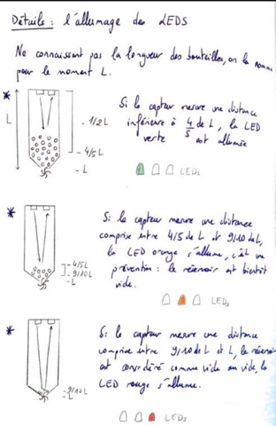
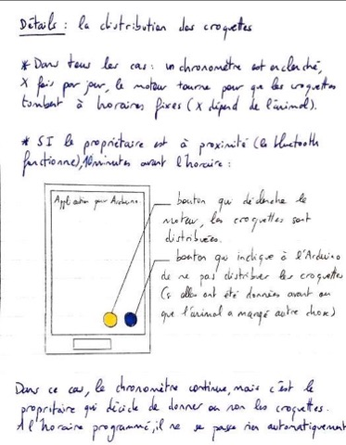
Schémas

Slide 6
Fonctions
Tout est contrôlé par le téléphone.
Gérer la quantité de croquettes distribuées.
Choisir à quel animal la nourriture est destinée.
Indiquer si le réservoir est vide ou plein.
Programmer des horaires précis pour l’enclenchement du distributeur.
Alerter le propriétaire.

Slide 7
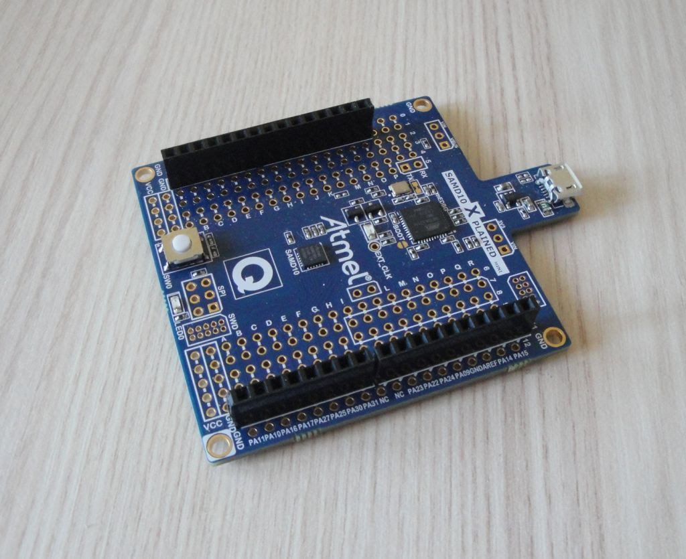
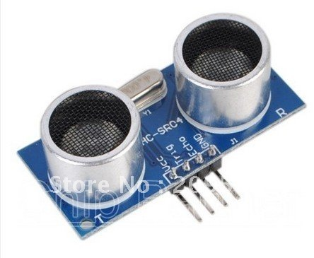

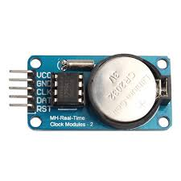
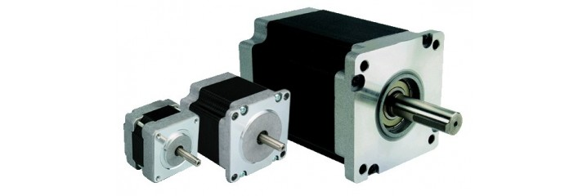
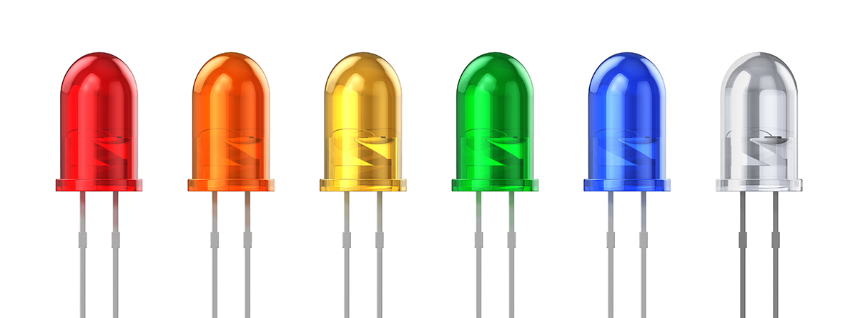
Matériel utilisé

Slide 8
Planning
1ère étape : Bien démarrer, s’organiser, bases solides.
2ème étape: Assemblage 2 à 2, début des programmes.
3ème étape : Tout assembler, fin des programmes, début de l’esthétique.
4ème étape: Fin de l’esthétique, vérification.
5ème étape: Chercher à améliorer.

Slide 9
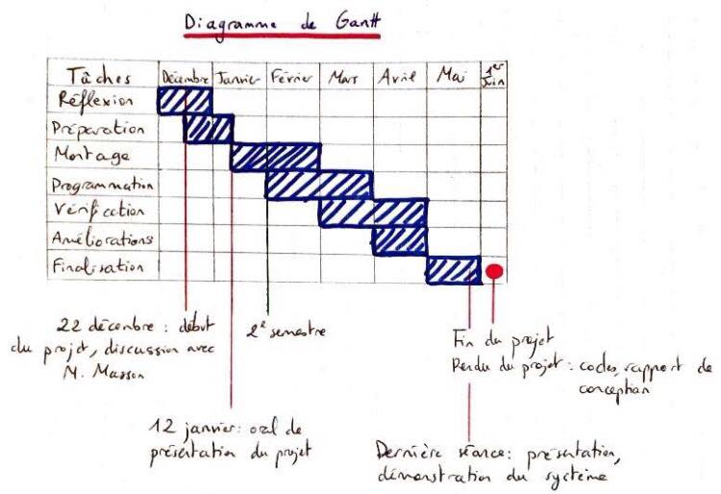
Diagramme de Gantt

Slide 10
Conclusion , perspectives

